Slide 1


Губернаторская программа «УМная PROдленка»
Дополнительное образование в школу: развивайся правильно
Цель программы: формирование у младших школьников ключевого навыка – умения учиться, а также основ инженерных и коммуникативных компетенций
Результаты реализации программы:
охват не менее 60% обучающихся начальной школы востребованными программами дополнительного образования
позитивная занятость и всестороннее развитие обучающихся начальной школы во внеурочное время с учетом познавательных потребностей и интересов
усиление воспитательной составляющей общеобразовательных организаций в целом
формирование вектора начального этапа профессионального самоопределения младших школьников
успешная социализация обучающихся начальной школы
раннее выявление склонностей и способностей детей по заданным направлениям
создание для обучающихся начальной школы доступных и качественных условий получения дополнительного образования за счет средств регионального бюджета
Социальные эффекты:
возможность для родителей развиваться в различных жизненных сферах за счет организованной занятости детей, с одновременным высвобождением времени для общения и воспитания ребенка
формирование у ребенка умений по работе в команде и индивидуально
принятие родительско-детской общностью Калининградской области как региона жизни и развития

Slide 2
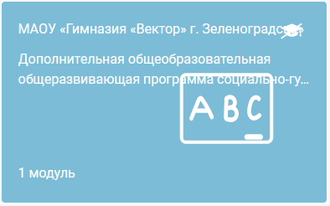
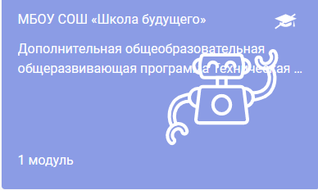
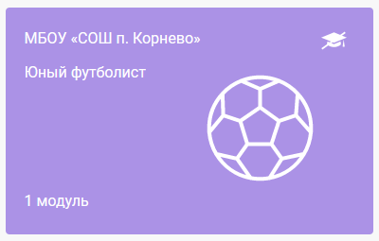


Губернаторская программа «УМная PROдленка»
Дополнительное образование в школу: развивайся правильно
Востребованные направленности дополнительного образования
Социально-гуманитарная | Иностранные языки
Техническая | Робототехника, Информационные технологии
Физкультурно-спортивная | Плавание, оздоровительная физкультура, игровые виды спорта
Художественная | Театральная деятельность, хореография, изобразительное искусство, музыкальное творчество
Английский язык, 72 часа
144 часа в учебный год (по выбору ребенка)
Робототехника, 72 часа

Slide 3

Губернаторская программа «УМная PROдленка»
Дополнительное образование в школу: развивайся правильно
Распределяются программы
Реестр Бюджетных программ
Реестр Платных программ
Предпрофессиональные
Значимые
Иные
Общеразвивающие
Предпрофессиональные
Реестр сертифицированных программ
Доступны ребенку с любым сертификатом
Общеразвивающие
Доступны ребенку с любым сертификатом в любом количестве, не ограничивают возможности сертификата
Конкурируют друг с другом, ребенок может выбрать либо программу из реестра «Иные» (сертификат учета), либо из реестра «Сертифицированные» (сертификат обеспечения)

Slide 4
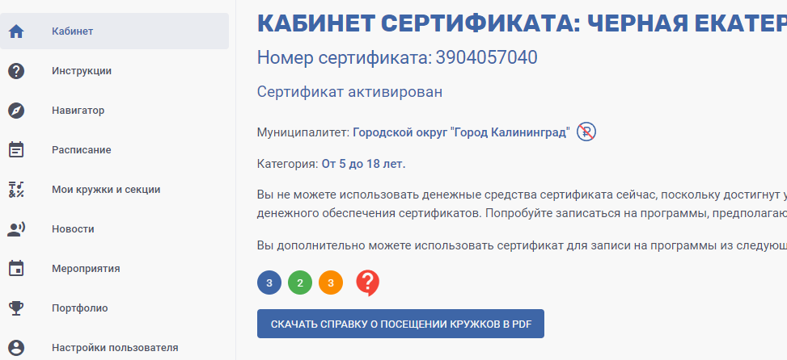
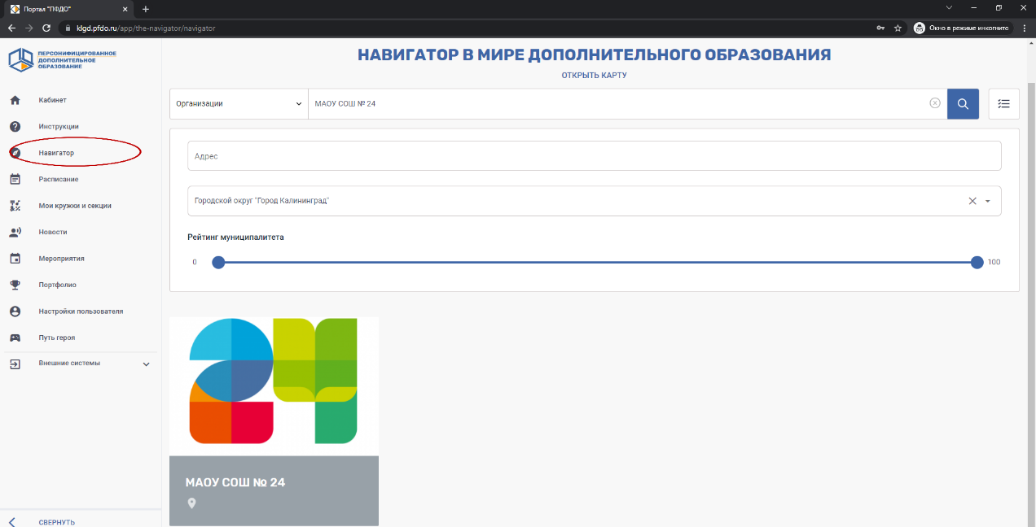
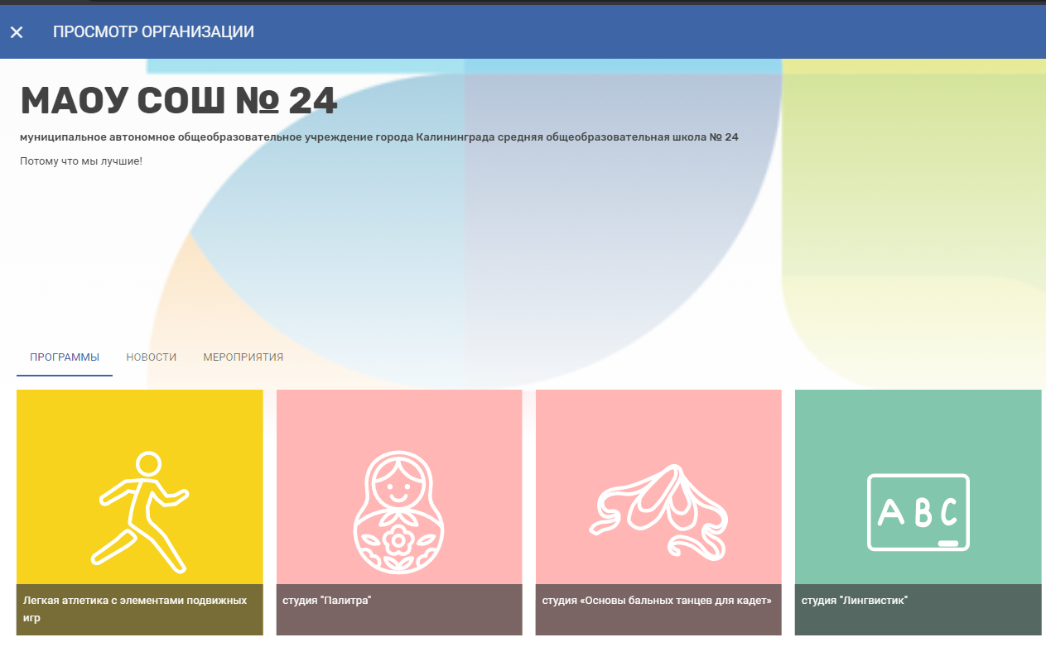
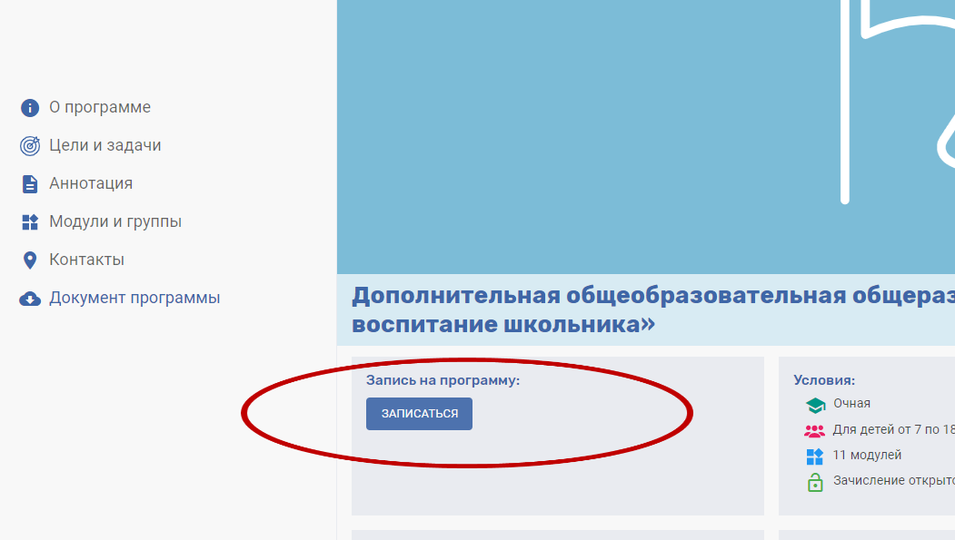
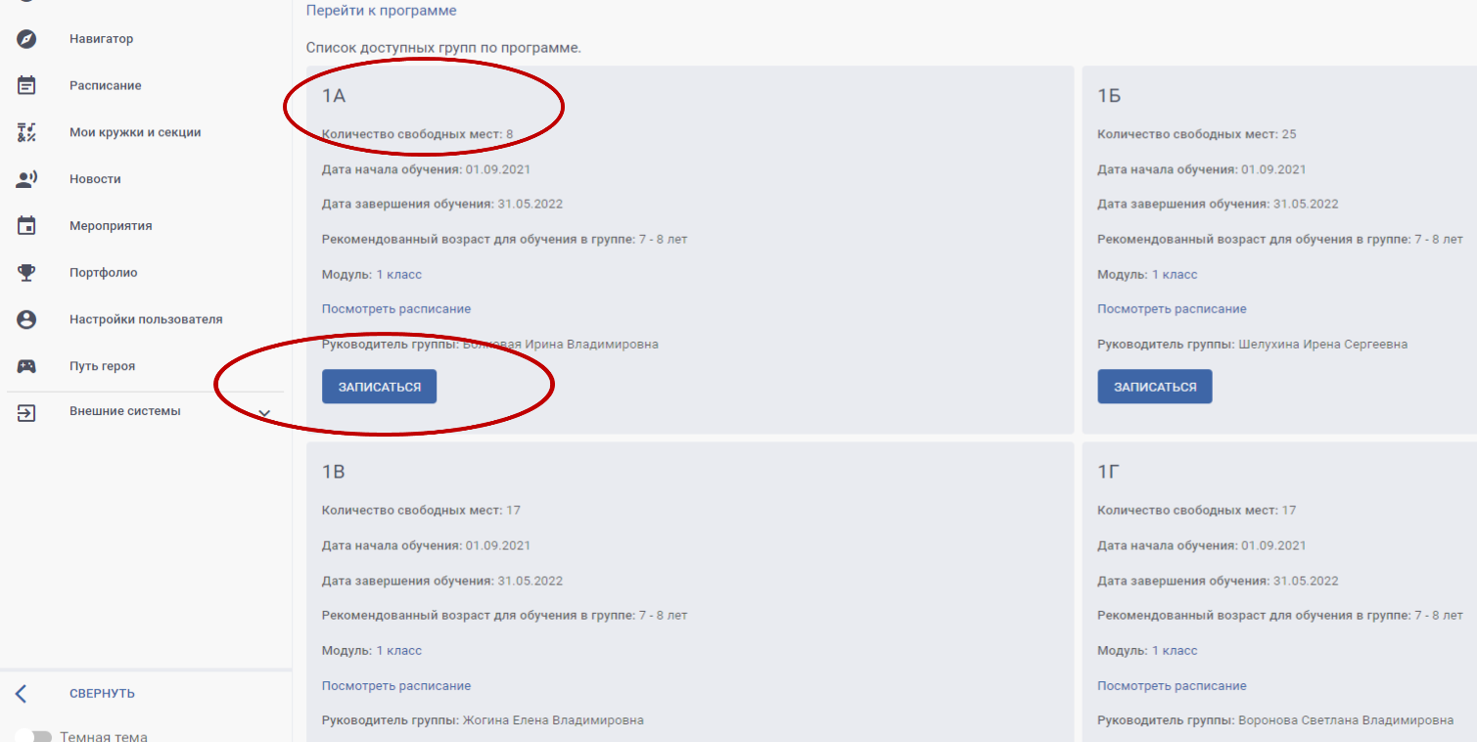
Губернаторская программа «УМная PROдленка»
Дополнительное образование в школу: развивайся правильно
1 вариант: самостоятельно, используя кабинет ребенка на портале https://klgd.pfdo.ru
Шаг 1. Зайти в кабинет ребенка, используя пароль и логин на сертификате
Шаг 2. Выбрать строку «Навигатор» и найти нужную организацию
Шаг 3. Нажать на просмотр организации и выбрать нужную программу из выпавшего перечня
Шаг 4. На странице программы нажать кнопку «Записаться»
Шаг 5. Выбрать свой класс и нажать кнопку «Записаться»
Шаг 6. Написать письменное заявление непосредственно в организации

Slide 5

Губернаторская программа «УМная PROдленка»
Дополнительное образование в школу: развивайся правильно
2 вариант: непосредственно в организации
Шаг 1. Прийти в организацию лично и ознакомиться у преподавателя с перечнем программ
Шаг 2. Предоставить номер сертификата дополнительного образования
Шаг 3. Выбрать программу и написать письменное заявление
Шаг 4. Организация самостоятельно оформит заявку на зачисление

